Slide 1
DESIFREMOS!!!
EMPEZAR!

Slide 2
Selecciona la respuesta correcta

Slide 3
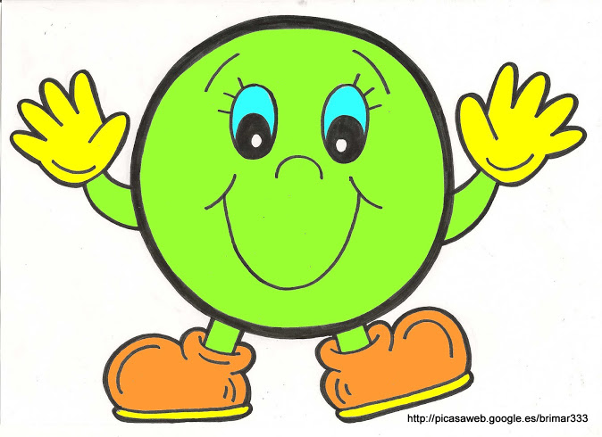
¿De que color es el circulo?
verde
ROSA
ROJO
AZUL

Slide 4
SI PUDISTE!
SIGUIENTE

Slide 5
Vamos, si se puede!
INTENTAR DE NUEVO

Slide 6
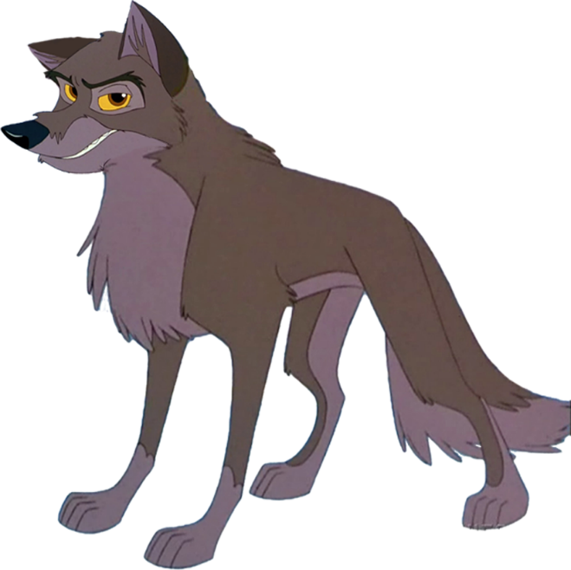
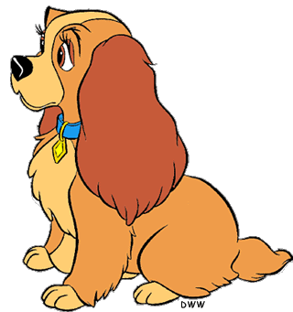
Elige al perro café.

Slide 7
SI PUDISTE!
SIGUIENTE

Slide 8
Vamos, si se puede!
INTENTAR DE NUEVO

Slide 9
¿Cuántos arboles hay?
3
1
5

Slide 10
SI PUDISTE!
SIGUIENTE

Slide 11
Vamos, si se puede!
INTENTAR DE NUEVO

Slide 12
¿De que color es el carro numero 4?
2
3
1
4
ROJO
AZUL
VERDE

Slide 13
SI PUDISTE!
SIGUIENTE

Slide 14
Vamos, si se puede!
INTENTAR DE NUEVO

Slide 15
¿Cuánto es uno mas uno?

Slide 16
SI PUDISTE!
SIGUIENTE

Slide 17
Vamos, si se puede!
INTENTAR DE NUEVO

Slide 18
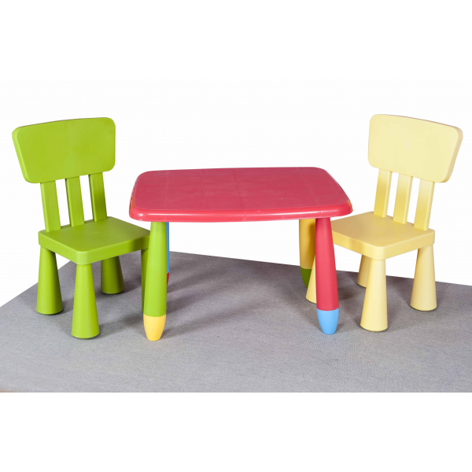
¿Qué forma tiene la mesa?

Slide 19
SI PUDISTE!
SIGUIENTE

Slide 20
Vamos, si se puede!
INTENTAR DE NUEVO

Slide 21
Encuentra la fruta.

Slide 22
SI PUDISTE!
SIGUIENTE

Slide 23
Vamos, si se puede!
INTENTAR DE NUEVO

Slide 24
Completa la palabra.
C _S_
R
A
T

Slide 25
SI PUDISTE!
SIGUIENTE

Slide 26
Vamos, si se puede!
INTENTAR DE NUEVO

Slide 27
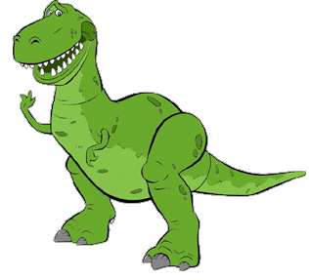
Elige el dinosaurio mas grande.

Slide 28
SI PUDISTE!
SIGUIENTE

Slide 29
Vamos, si se puede!
INTENTAR DE NUEVO

Slide 30
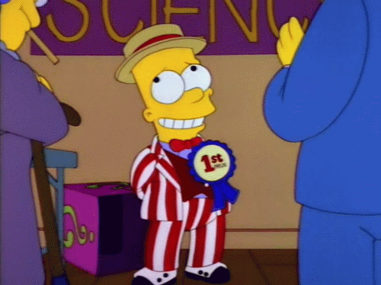
*FELICIDADES*
Volver a jugar.

